Slide 1
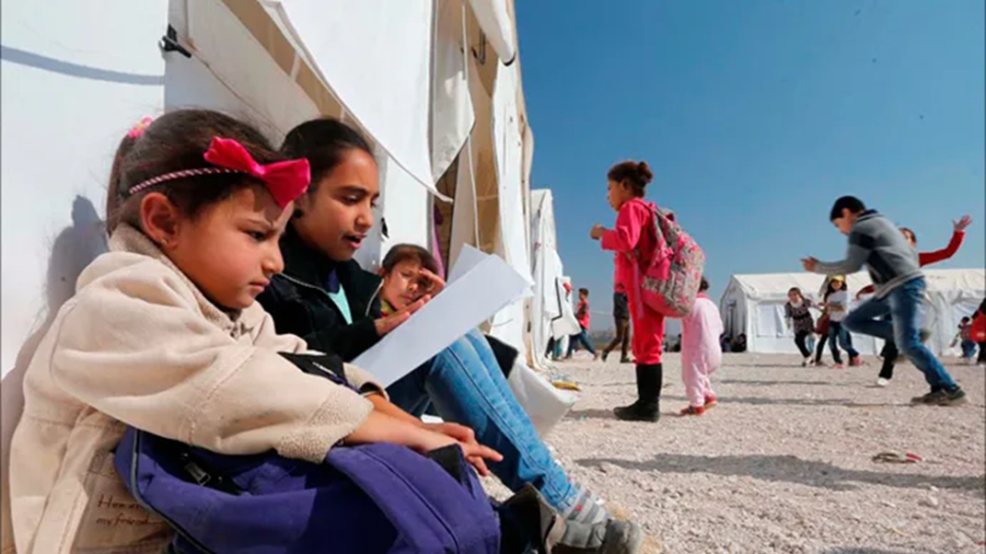
تعزيز الفرص التعليمية للشباب في مناطق النزاع، بما في ذلك الالجئين
لجنة جامعة الدول العربية
اللجنة الإقليمية للشرق الأوسط وشمال إفريقيا
الرئيس: شيخة نايف اليافعي
نائب الرئيس : يوسف عادل عكارش –عمرو ماجد مادح

Slide 2
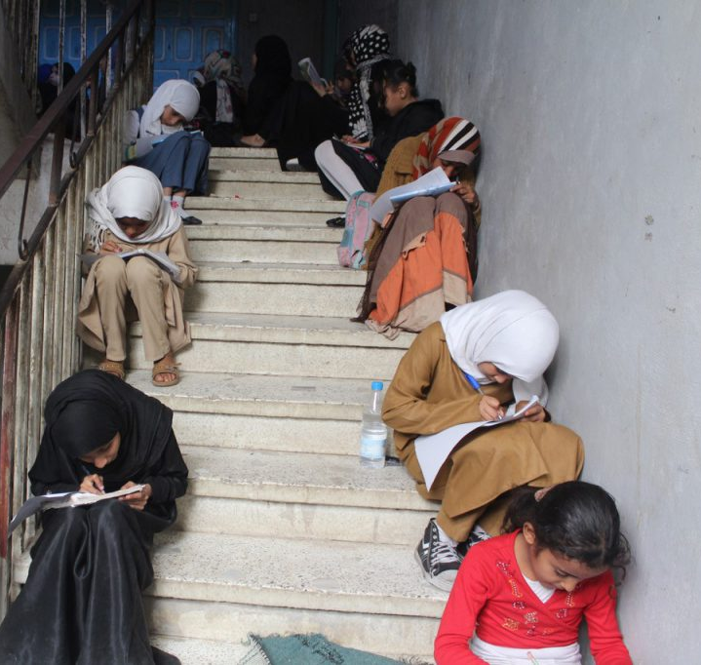
مقدمة
يعد التعليم أبرز العناصر اللازمة لتنمية الفرد، فهو يسهل النمو البشري من خلال تنمية المهارات وتوسيع المعرفة والوصول إلى منظور
شامل.

Slide 3
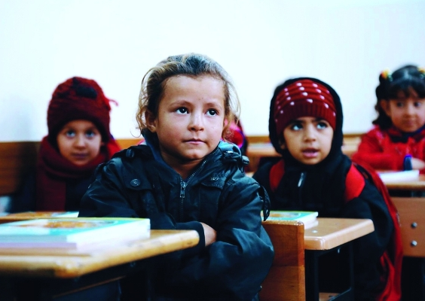
تعتمد العديد من عوامل الحياة الأخرى على مستوى تعليم الفرد ويمكنها تحديد معدل النجاح الذي قد يحققه الفرد طوال حياته. ومع ذلك، فمن المسلم به أيضا على نطاق واسع أن جزءا كبيرا من الناس حول العالم لا يحصلون على نفس الفرص التعليمية التي يحصل عليها الآخرون.
قد تشمل أسباب ذلك ما يلي: الفقر، والمرض، والصراعات السياسية، والحرب وما إلى ذلك.

Slide 4
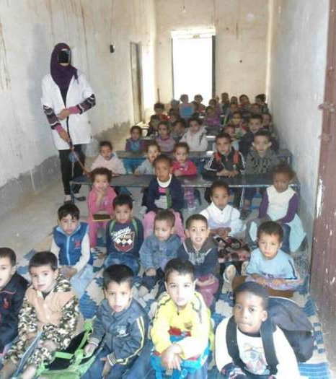
وتؤدي السيناريوهات مثل اندلاع الصراعات السياسية داخل الدولة إلى ضرورة حتمية للتخلي عن الكماليات مثل التعليم من أجل تلبية احتياجاتهم بشكل صحيح من أجل البقاء.
مع وضع العديد من الأهداف في
وهو "ضمان التعليم الجيد (SDG (الاعتبار، أخذت الأمم المتحدة هذه المواقف في الاعتبار وحددت الهدف الرابع من أهداف التنمية المستدامة الشامل والمنصف وتعزيز فرص التعلم مدى الحياة للجميع

Slide 5
تعد الصراعات سبًبا رئيسًيا لتعطيل تعليم الطفل
وتشير الإحصائيات إلى أن الكثيرين فقدوا فرصة الحصول على التعليم بسبب هذه النزاعات السياسية.
ما يقرب من 35 في المئة من الأطفال لم يتلقوا التعليم بسبب المواجهات السياسية، مثل الحرب.
وفقا لبحث أجرته اليونسكو، ً هناك 68.6 مليون لاجئ في جميع أنحاء العالم، و%50 فقط من الأطفال يلتحقون بالمدارس الابتدائية، في حين أن %25 فقط يلتحقون بالمدارس الثانوية.
كما أثبتت أبحاثهم أن 57 مليون طفل غير متعلمين لمجرد عدم وجود مدرسة يذهبون إليها، مشيرة إلى أن "بعض المناطق قد تستغرق 70 عاما قبل أن يكون هناك ما يكفي من الأماكن في المدارس الابتدائية لكل طفل ومع وجود محفزات متباينة إلى حد كبير لمنع الفرص التعليمية للشباب، لا بد من إيجاد حلول تساعد على معالجة الوضع في جميع ظروفه.

Slide 6
تعريف المصطلحات الرئيسية

Slide 7
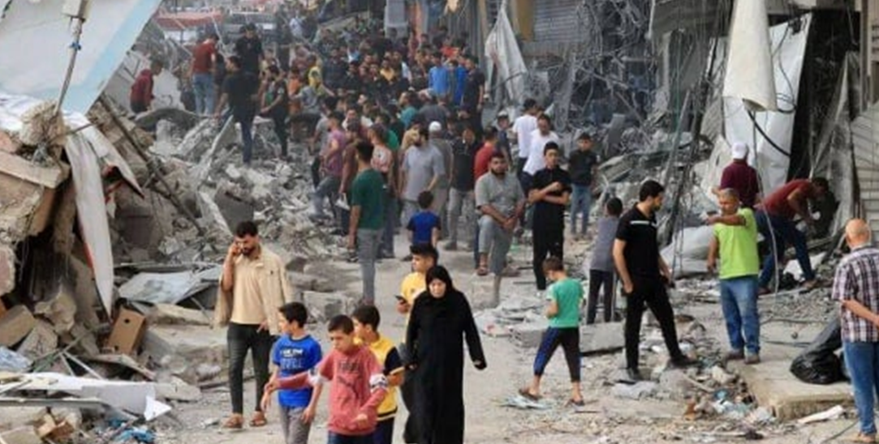


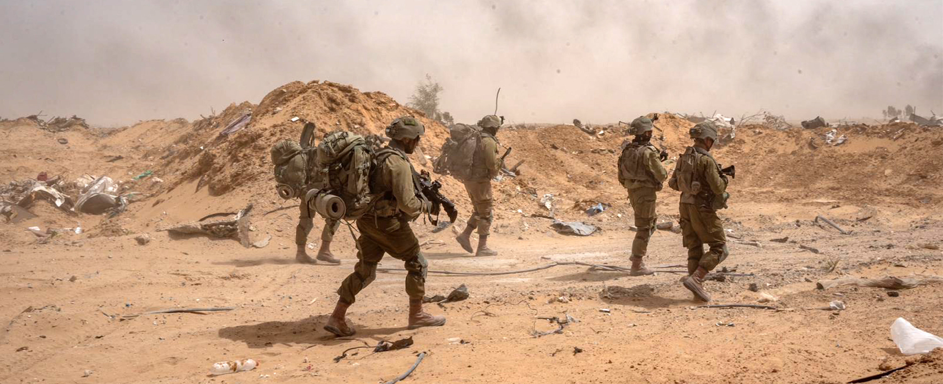
الحرب
.حالة نزاع مسلح بين دول أو دول مختلفة أو مجموعات مختلفة داخل أمة أو دولة
أن تكون المعتقدات معارضة أو متناقضة، مما يؤدي إلى خلاف جدي من خلال الكفاح المسلح
بيان أو إعلان رسمي أو صريح بإصدار شرط أو حالة جديدة

Slide 8
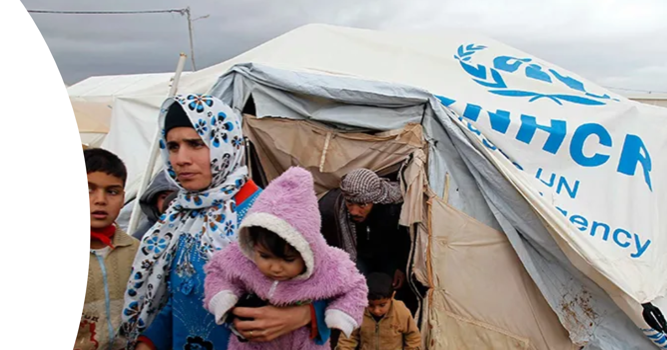


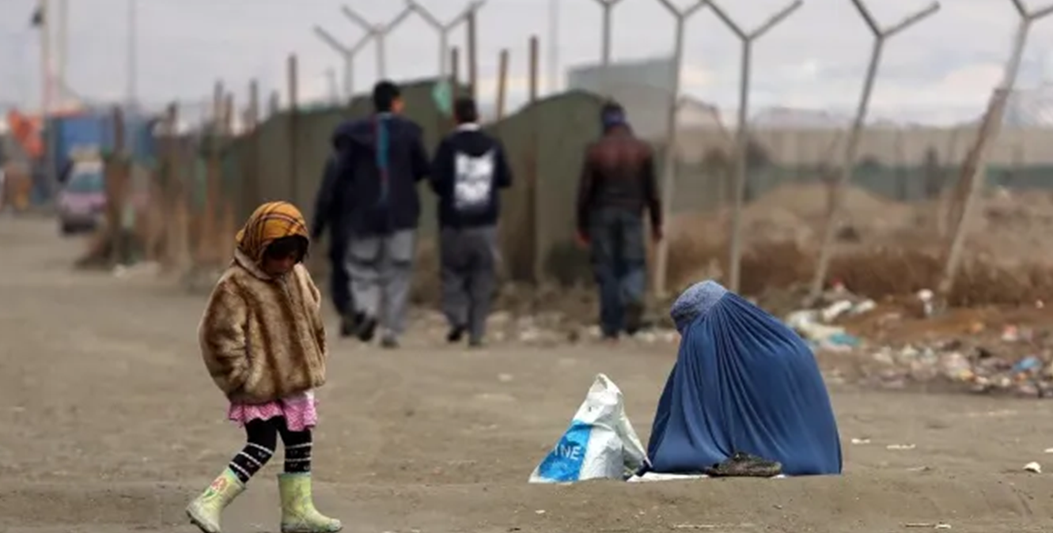

التهجير القسري
الانسحاب القسري للأشخاص من منازلهم، خاصة بسبب الحرب أو اضطهاد أو الصراعات السياسية
الشخص الذي أُجبر على مغادرة منزله بسبب أمور مثل الحرب أو اضطهاد أو الصراعات السياسية أو الكوارث الطبيعية
حالة مالية يكون فيها دخل أفراد الأسرة أقل من مستوى الفقر الذي يسمح لهم بالحفاظ على مستويات المعيشة الأساسية
حالة الثورة ضد الحكومة من خلال القوات العنيفة والمسلحة

Slide 9
الأسباب الجذرية للقضية

Slide 10
الصراعات السياسية
تؤثر الصراعات السياسية داخل الدولة بشكل كبير على وصول الناس إلى أي تعليم مناسب أو حتى إلى أي مرافق تعليمية. وتتنوع الصراعات السياسية من عدة أنواع مختلفة، تؤدي جميعها إلى نفس الحرمان من التعليم للشباب.
كما تعد الصراعات السياسية سببا رئيسيا في قضية عدم حصول الشباب على فرص التعليم. تعتبر الظروف المعيشية والبيئة التي ينمو فيها الناس إلى قيادة أو متابعة حركات تمرد عنيفة ضد هذه القوى الحكومية. ومن الأمثلة على حركات التمرد هذه ما حدث في نيجيريا.
قتل آلاف خلال هذه النزاعات، وكان الكثير منهم من المراهقين فقط.
ومن المعروف أيضا أن نظام التعليم في نيجيريا سيئ للغاية، حيث لا يستطيع غالبية المواطنين النيجيريين الحصول على التعليم الأساسي. بسبب الافتقار إلى التدريس المناسب بالإضافة إلى الانتفاضات السياسية في بلد ما، يجد العديد من الشباب أنفسهم يتبعون مجموعات متمردة ويزيدون

Slide 11
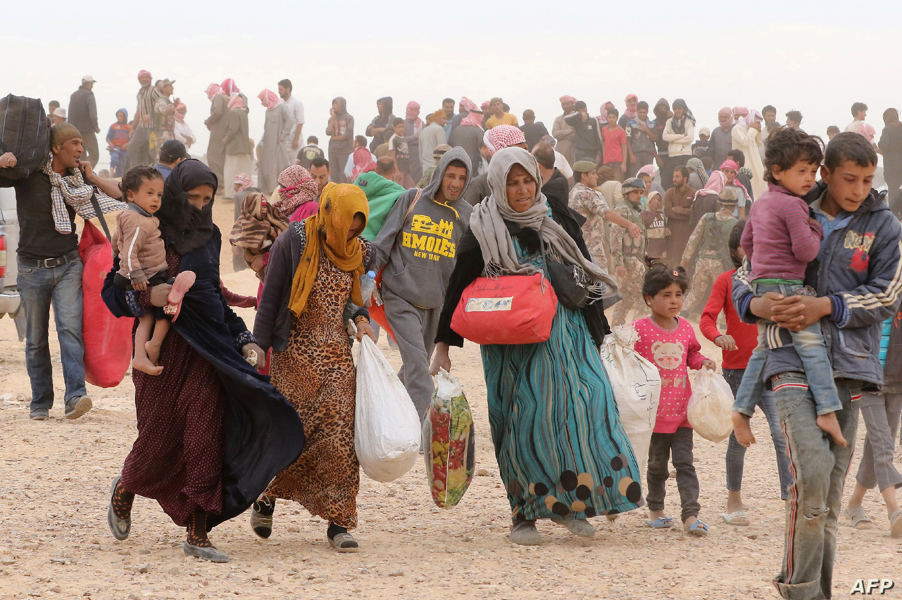
لاجئون
على الصعيد العالمي، هناك ما يقرب من 68.5 مليون شخص نزحوا قسراً وُيعترف بهم اليوم كلاجئين. ووفقا للمفوضية السامية للأمم المتحدة لشؤون الاجئين، فإن هذا المبلغ هو أعلى قيمة منذ الحرب العالمية الثانية.
العيش كالجئ يعني أن الشخص، كفرد أو كجزء من مجموعة أو عائلة، لن يكون لديه منطقة آمنة للرجوع إليها على أساس مشترك, وهذا يعني عدم وجود منزل آمن وفي المراسلات، ولا يوجد مرفق تعليمي آمن للوصول إليه

Slide 12
الظلم الحكومي
تحدد العديد من العوامل التي تتمتع الحكومة بإمكانية الوصول الكامل إليها والسيطرة عليها، مثل الرعاية الصحية والعالقات السياسية وغيرها الكثير، الفرص التعليمية المقدمة للشباب.
هناك العديد من العناصر التي تمنع الشاب من الحصول على التعليم، وأحدها الرعاية الصحية. وفي عام ،2013 قدر أن 6.3 مليون طفل دون سن الخامسة ماتوا بسبب المرض. مثلا الالتهاب الرئوي، هي أسباب يمكن الوقاية منها، ولكن بسبب عدم كفاءة الرعاية الصحية الحكومية ومستويات الفقر المدقع، لم يتم اتخاذ أي تدابير وقائية.
ولم ُيمنح هؤلاء الأطفال فرصة الحصول على التعليم بسبب نفقات الرعاية الصحية وعدم قدرتهم على الذهاب إلى المدرسة بسبب الضعف. ونتيجة لذلك، توفي ماليين األطفال الذين كانوا يواجهون نفس الظروف.

Slide 13
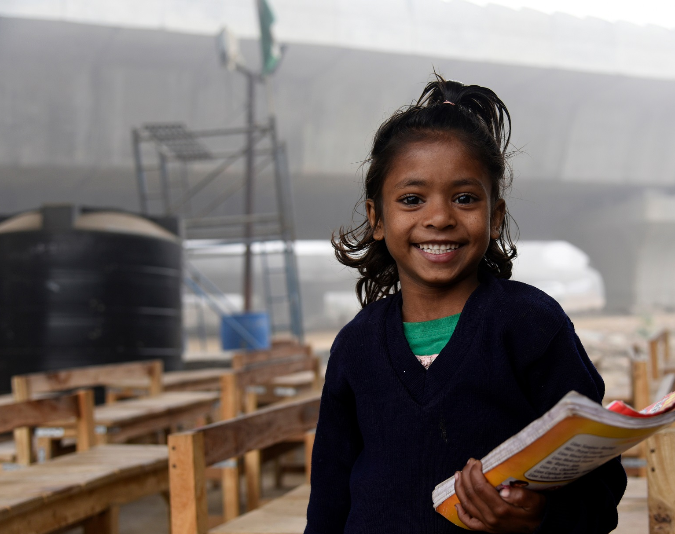
الفقر
إن الفقر والتعليم مترابطان، مما يؤدي إلى آثار كبيرة على الشباب اعتمادا على كيفية إدارة كل من هذه العوامل. فالتعليم المناسب قد يخرج الأفراد من الفقر، وقد يؤدي الفقر إلى عدم حصول الفرد على التعليم.
إن آثار الفقر على الشباب كبيرة ويمكن أن تؤدي إلى صراعات مدى الحياة.
ويتضاعف هذا إذا لم يتمكن الشباب من الحصول على التعليم الكامل. في العديد من الدول، ال يمكن إرسال الأطفال الصغار إلى المدرسة للتعلم بسبب عدم توفر الأموال للأسرة لدفع تكاليف تعليمهم.
ويتم سحب آخرين من المدارس لأنهم لم يعودوا قادرين على تحمل تكاليفها، وبالتالي يتم إرسال الأطفال للعمل بدلاً من ذلك

Slide 14
الدول والمنظمات التي تساهم سلبا في المشكلة
خلال السنوات الأخيرة، شهدت منطقة الشرق الأوسط وشمال أفريقيا مستوياتٍ متزايدة من العنف، حيث قُتل حوالي 580 طفلًا وشابًا وجُرح العديد في العام الماضي وحده. وللأسف يرى الضحايا الناجون من هذه النزاعات أنّ حقهم في التعليم يُنتهك بشكل منهجي، وهي إحدى المآسي التي يمكن تجنب حدوثها وينبغي على المجتمع الدولي ألا يتجاهلها.
تُشير الإحصاءات إلى أن حوالي 1 من كل 5 أطفال في منطقة الشرق الأوسط وشمال أفريقيا لا يذهب إلى المدارس، بينما تمنع الهجمات المستمرة على المدارس من يذهبون من الحصول على التعليم المناسب.
في عام 2015، أقرّت حكومات 111 دولة "إعلان المدارس الآمنة"، الذي يهدف إلى حماية الأطفال أثناء النزاعات المسلحة ودعم مواصلة تعليمهم، وإحباط محاولات استخدام المدارس لأغراض عسكرية.
يُمكن للتعليم في أعقاب النزاعات أن يلعب دورًا مهمًا في عملية بناء السلام، ولذلك يجب على الحكومات ضمان الوصول الآمن للأطفال لمرافق التعليم

Slide 15
في عام 2021، سُجّل أكبر عدد من القتلى والجرحى من الأطفال والشباب في إسرائيل والأراضي الفلسطينية المحتلة (88 قتيلًا منهم 86 فلسطينيًا و1128 جريحًا منهم 1121 فلسطينيًا) وسوريا (424 قتيلًا و474 جريحًا) والصومال (200 قتيل و593 جريحًا) واليمن (201 قتيل و480 جريحًا).
وعلى الرغم من انخفاض أعداد الضحايا في دول أخرى، إلا أنها شهدت أيضًا أعمال عنف تسبب بمقتل وجرح عدد من الأطفال، إذ سُجّل في السودان (54 قتيلًا و112 جريحًا) والعراق (72 قتيلًا و87 جريحًا) وليبيا (17 قتيلًا و21 جريحًا) ولبنان (9 قتلى و10 جرحى).
أما بالنسبة لهجمات الجماعات المسلحة على المدارس، فقد سجلت الصومال أكبر عدد من الهجمات التي استهدفت المدارس ومرافق التعليم بواقع (30) هجومًا، ثم سوريا (28)، والأراضي الفلسطينية المحتلة (21)، واليمن (18)، بينما سُجّل أقل عدد من الهجمات في لبنان (4)، والعراق (1)، وليبيا (1)، والسودان (1)، وإسرائيل (1).

Slide 16
الدول والمنظمات التي تساهم بشكل ايجابي
مع قضية الفقر البارزة التي تمنع العديد من الأفراد والأطفال في جميع أنحاء العالم من الحصول على تعليمهم، يهدف صندوق الطفل إلى
هي منظمة لتنمية الطفل مقرها في ريتشموند، فيرجينيا، الولايات ChildFundمساعدة الأسر على تحقيق التعليم المناسب من خلال البرامج المتحدة الأمريكية.
هدفها الأساسي هو تقديم المساعدة إلى "الأطفال المحرومين والمستبعدين والضعفاء." تستمع هذه المنظمة إلى المجتمعات وتفحص
في إجمالي 30 دولة حول العالم، بما في ذلك دول ChildFundاحتياجاتها من أجل العمل على تلبية هذه الاحتياجات على وجه التحديد. تم تأسيس متعددة في القارات الأفريقية والآسيوية والأمريكية. إنهم يوفرون التعليم المجاني داخل هذه الدول، كما يهتمون بالعديد من الأمور السلبية التي يواجهها
الأطفال من أجل توفير أكبر قدر ممكن من الفرص لهم وزيادة إمكانات الطفل

Slide 17
بدأ الفرع الهندي حملة محو الأمية في المناطق التي لم تكن الكتب متوفرة فيها في غالبية الأُسر ولم يكن لديها إمكانية الوصول إلى الطاقة الكهربائية. ونتيجة لذلك، قام صندوق الطفل بتركيز مشاركة هذه المنظمة في تعزيز في الهند بتوزيع ما يقارب من 40 ألف مصباح يعمل بالطاقة الشمسية حتى يتمكن الأطفال من القراءة ليلا .

Slide 18
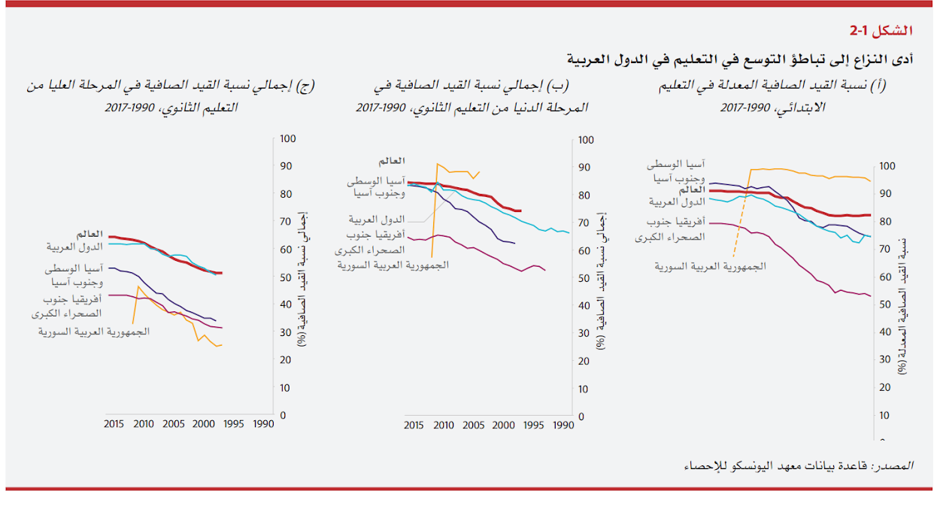

Slide 19
الخط الزمني للأحداث المرتبطة بالقضية
تشير الأحداث التاريخية إلى أهمية تعليم اللاجئين في مناطق النزاع، حيث تلقي ظروف الحروب والصراعات بظلالها على قدرة اللاجئين على الوصول إلى التعليم فمنذ عقود، شهد العالم العديد من النزاعات، مما أدى إلى نزوح ملايين الأشخاص، خاصة الأطفال، الذين تعرض فرصهم في الحصول على التعليم للخطر تؤثر هذه الأحداث بشكل كبير على قدرة الأطفال اللاجئين على بناء مستقبل أفضل لهم
1948تاسيس وكالة الأمم المتحدة لإغاثة وتشغيل اللاجئين (أونروا) لمساعدة اللاجئين الفلسطينيين
1951اعتماد اتفاقية الأمم المتحدة الخاصة بوضع اللاجئين التي تعرف اللاجئين وتحدد حقوقهم
1979بدء الحرب الأهلية في أفغانستان، مما أدى إلى نزوح ملايين الأشخاص
1991بدء حرب الخليج الثانية، مما أدى إلى نزوح ملايين الأشخاص من الكويت
2011بدء الحرب الأهلية في سوريا، مما أدى إلى نزوح ملايين الأشخاص
2015اعتماد أهداف التنمية المستدامة للأمم المتحدة، التي تشدد على أهمية تعليم جميع الأشخاص، بما في ذلك اللاجئين

Slide 20
الخط الزمني لقرارات الأمم المتحدة المرتبطة بالقضية
تظهر قرارات الأمم المتحدة المرتبطة بتعليم اللاجئين التزاماً دولياً بتحسين فرص التعليم للأطفال اللاجئين. فمنذ عقود، أصدرت الأمم المتحدة العديد من القرارات التي تشدد على أهمية ضمان حق اللاجئين في الحصول على تعليم عالي الجودة، وتعزز حقوق الأطفال اللاجئين في الوصول إلى التعليم
1951اعتماد اتفاقية الأمم المتحدة الخاصة بوضع اللاجئين، التي تحدد حق اللاجئين في الوصول إلى التعليم
1989اعتماد اتفاقية حقوق الطفل، التي تشدد على حق جميع الأطفال في الحصول على التعليم، بما في ذلك اللاجئين
2001اعتماد إعلان الأمم المتحدة بشأن حقوق الإنسان للمهاجرين، الذي يعزز حق اللاجئين في الحصول على تعليم عالي الجودة
2015اعتماد أهداف التنمية المستدامة، التي تشدد على أهمية تعليم جميع الأشخاص، بما في ذلك اللاجئين
2019اعتماد إعلان الأمم المتحدة بشأن التعليم في حالات الطوارئ، الذي يشدد على أهمية ضمان استمرارية التعليم للأطفال اللاجئين

Slide 21
معاهدات الأمم المتحدة وأحداثها ذات صلة

Slide 22
(INEE (الشبكة المشتركة بين الوكالات للتعليم في حالات الطوارئ
هي شبكة من الأعضاء تتراوح بين المنظمات غير الحكومية (INEE (الشبكة المشتركة بين الوكالات للتعليم في حالات الطوارئ ووكالات الأمم المتحدة والوكالات المانحة والحكومات والمؤسسات الأكاديمية وغيرها.
ويقود الشبكة ممثلون من العديد من منظمات حقوق الإنسان الكبرى، بما في ذلك في الغالب فروع الأمم المتحدة مثل اليونيسف واليونسكو ومفوضية الأمم المتحدة لشؤون الالجئين.
تعمل المنظمة على سد الفجوة بين أعضاء المجتمع العالمي من أجل المساعدة في تزويد المحتاجين بالأدوات اللازمة في التعليم بينما تعمل أيضا على إفادة أولئك الذين يستثمرون في القضية. وينطبق تركيزها على توفير التعليم أفراد المجتمع على أولئك الذين يعيشون في مناطق النزاع أيضا

Slide 23
أطلقت الشبكة المشتركة لوكالات التعليم في حالات الطوارئ "حزمة التعليم الحساس للنزاعات"، وهو برنامج يتكون من الأدوات والموارد التي تضمن التنفيذ الفعال لرسالة منع الصراعات للشباب.
ويتم ذلك من خلال دمج هذه الأدوات والموارد ضمن سياسات وبرامج تعليمية أخرى من أجل تعليم الطالب كيفية التعامل مع النزاعات وكذلك كيفية منعها. مع أكثر من 13000 عضو في أكثر من 170 دولة، تواصل المنظمة النمو لتوفير التعليم في حالات الطوارئ،
وتزويد الشباب بأدوات مختلفة، مثل المعلومات والاتصالات القيمة، لبناء مستقبل إيجابي على الرغم من الظروف المتضاربة

Slide 24

اليونيسكو
منظمة الأمم المتحدة للتربية والعلم والثقافة )اليونسكو( هي وكالة متخصصة مقرها في باريس. وهو فرع منبثق عن الأمم المتحدة مسؤول عن الاهتمام بالعديد من مسائل حقوق الإنسان المتعلقة بالتعليم والبحث والمساواة وغير ذلك الكثير.
تأسست منظمة اليونسكو في 16 نوفمبر ،1945 وقد قامت بتطوير وإطالق العديد من المشاريع من أجل المساعدة في تحسين العديد من الظروف، والتي يهدف الكثير منها إلى معالجة قضايا التعليم.

Slide 25
محاولات سابقة لحل المشكلة

Slide 26
أدى الزلزال الذي ضرب نيبال في أبريل/نيسان 2015 إلى تدمير ماليين المنازل بالإضافة إلى آلاف المدارس.
واستجابة لذلك، قامت بتطوير 1000 مركز تعليمي مؤقت لدعم الأطفال الذين فقدوا مرافق مدارسهم. وتم تسجيل أكثر من (USAID (الوكالة الأمريكية للتنمية الدولية
93,000 طالب في هذه المراكز التعليمية وتم تزويدهم بالمواد الترفيهية والمراحيض المؤقتة ومرافق غسل اليدين. كما تم تدريب المعلمين على تقديم
أو أي مساعدة أخرى خلال فترة الصراع هذه. ستقوم الوكالة الأمريكية (PTSD (المشورة للطالب بشأن أي عالمات الضطراب ما بعد الصدمة هيكلاً تعليمًيا انتقالًيا وتدريب المجتمعات على استخدام البيانات التخاذ قرارات مستنيرة بشأن خطط إعادة الإعمار الخاصة بهم
برامج تدريس مؤقتة

Slide 27

مراكز التعلم غير الرسمية
واجه نظام التعليم في نيجيريا صعوبات لتزويد الشباب بالتعليم الأساسي. ثلث الأطفال في سن المدرسة الابتدائية في البلاد غير مسجلين في المدارس المعترف بها رسمًيا، وهو ما يعادل 10 ماليين طفل.
واجهت البلاد أيضا حركات تمرد عنيفة لا يمكن التنبؤ بها على نطاق واسع، والتي تأتي نتيجة لضعف التعليم.
يؤدي الافتقار إلى التعليم المناسب بسبب الظلم الحكومي إلى تغيير مستقبل الشباب من مستقبل إيجابي إلى مستقبل
14300 طالب بالتسجيل وتعلم القراءة والكتابة والحساب والمهارات الاجتماعية والعاطفية الأساسية. تعمل المنظمة مع الحكومة من خلال توفير الأموال للتعليم وكذلك مساعدة أنظمة التعليم على اعتماد ميزات جديدة من شأنها تعزيز التعلم الأساسي المقدم للطلاب

Slide 28
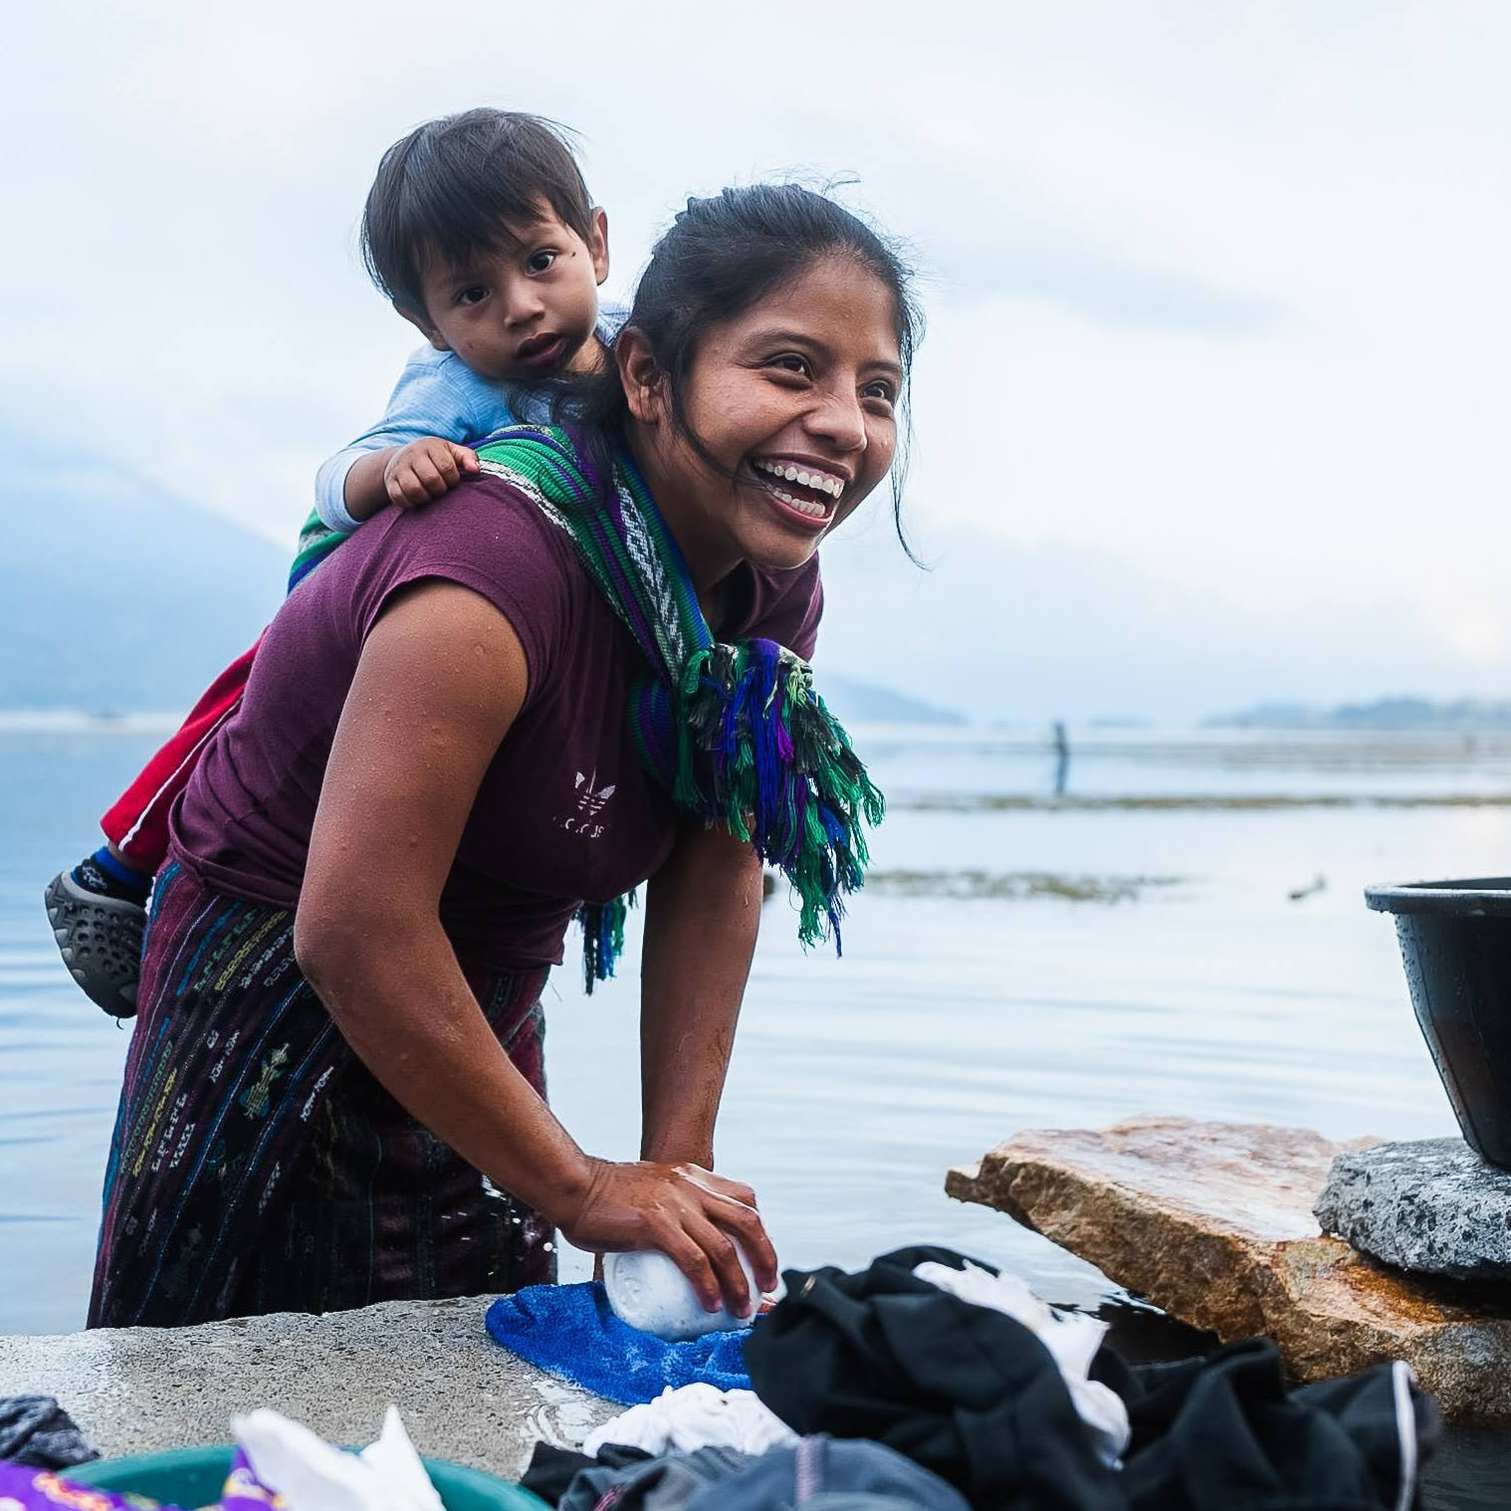
الحلول الممكنة

Slide 29
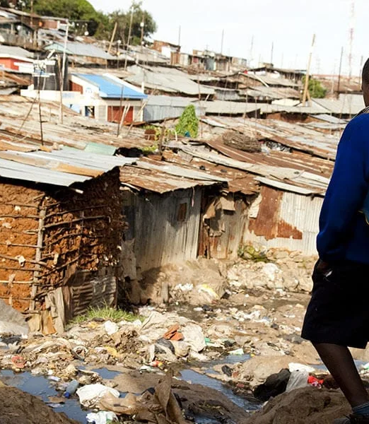
تعيين المدارس على طول حدود كل الالجئين
وتؤدي الصراعات السياسية إلى إجبار العديد من الأسر على الفرار من المنطقة، حيث اختار العديد منهم الفرار من البلاد بأكملها
والحل لهذه المشكلة هو تخصيص مدارس على طول حدود الالجئين لاستيعاب هؤلاء الطلاب.
إن ضمان بناء المدارس خارج منطقة النزاع من شأنه أن يوفر بيئة آمنة للشباب للالتحاق بالمدارس
و بناء بعض هذه المدارس في مخيمات الالجئين وإنشائها تحت اسم الأمم المتحدة مع التوقع المعلن بأن الأمم المتحدة لن تظهر أي علامات عنف تجاه المبادرين للصراع السياسي القائم

Slide 30
نشاء مراكز تعليمية مؤقتة في الموقع في حالة تدمير أي مدرسة أثناء النزاع
ومن خلال إنشاء مراكز تعليمية مؤقتة، سيتم تعويض المدارس المتعددة التي فقدت في عملية النزاع و/أو الحرب.
سيتم بناء مراكز التعلم هذه بطريقة قابلة للنقل، حيث سيتم تحديد وقت البناء إلى الحد الأدنى، ولا تكون الأموال المخصصة لبناء مراكز التعلم هذه هي محور التركيز الأساسي للصندوق. وهذا سيضمن إمكانية نقل مراكز التعلم هذه عبر العديد من المناطق والدول المختلفة التي تواجه هذه الصراعات السياسية، مما يجعلها قابلة للنقل وبالتالي تحسين كفاءة توفير الفرص التعليمية للشباب في مناطق الصراع من حيث سرعة توفيرها.
سيتم تزويد الطالب بالتعليم الالزم حتى يتم العثور على حلول جديدة لتوفير مصدر تعليم أكثر استدامة لهؤلاء الأفراد

Slide 31
أسئلة حول تعزيز التعليم في مناطق النزاع
ما هي التحديات الرئيسية التي تواجهها المؤسسات التعليمية في مناطق النزاع؟
كيف تؤثر الأزمات على حقوق الأطفال اللاجئين في التعليم؟
ما هي استراتيجيات فعالة لتوفير فرص التعليم للأطفال اللاجئين؟
ما هي الأدوات التكنولوجية التي يمكن استخدامها لتعزيز الوصول إلى التعليم في مناطق النزاع؟
كيف يمكن لوكالات المساعدات الدولية والمنظمات غير الحكومية العمل معاً لتعزيز؟

Slide 32
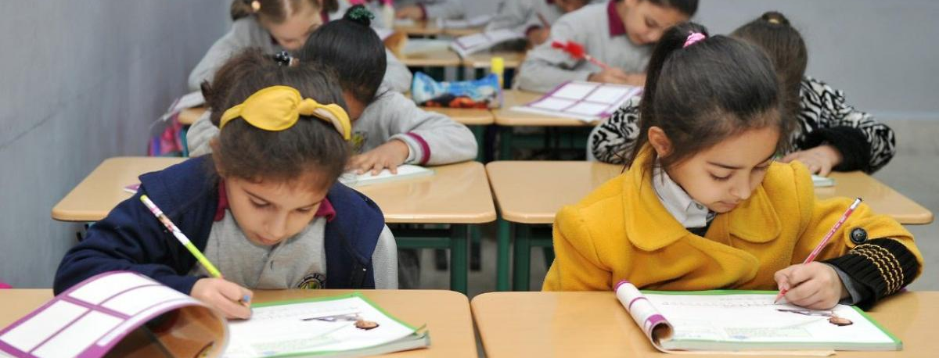
إن مستقبل الحضارات مرهون بالشباب، ومستوى مهاراتهم ومعرفتهم سيقود المستقبل إلى النجاح أو إلى الفساد. يعد التعليم مفتاحا مهًما لإطلاق
.العنان لإمكانات الشباب حتى يتمكنوا من بناء مستقبل مشرق مًعا

